Slide 1

Linux图形编程—QT

Slide 2
QT 编程—第3章 窗口部件
目标:
本章旨在向学员介绍各种窗口部件：
掌握常用Qt窗口部件使用方法
掌握常用对话框使用方法
学时：3 学时
教学方法：讲授ppt＋上机操作+实例演示

Slide 3

窗口部件—QWidget
QWidget类是所有用户界面对象的基类。
QWidget
QButton
QDialog
QFrame
QToolBar
QStatusBar
QLabel
QScrollView
QTextEdit

Slide 4
窗口部件—顶级窗口
顶级窗口：一个没有父窗口的窗口部件被叫做顶级窗口部件。
子部件：指定了父窗口的部件为子部件
// 新建QWidget类对象
//默认parent参数是0
//所以它是个窗口
QWidget *widget = new QWidget(0, Qt::Dialog);
// label2指定了父窗口为widget
//所以不是窗口
QLabel *label2 = new QLabel(widget);

Slide 5
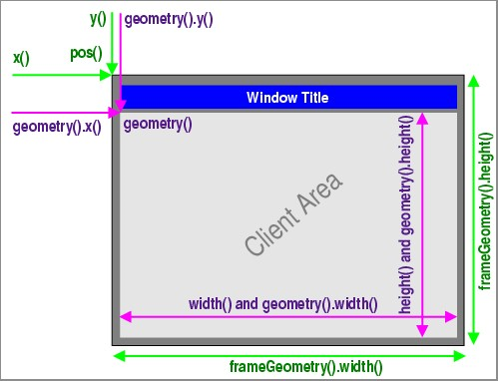
窗口部件—几何布局

Slide 6
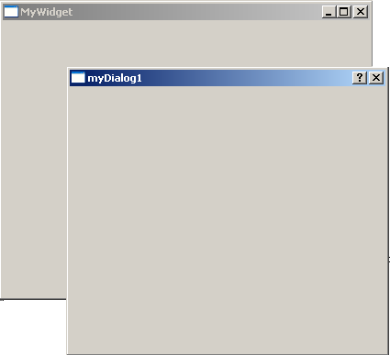
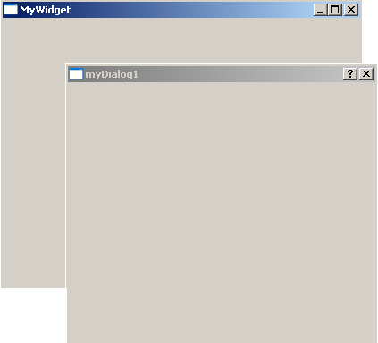
窗口部件—非模态对话框
方法：
QDialog *dialog = new QDialog(this);
dialog->setModal(false);
dialog->show();

Slide 7
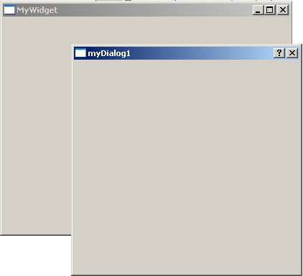
窗口部件—模态对话框
方法一：
QDialog *dialog = new QDialog(this);
dialog->setModal(true);
dialog->show();
方法二：
QDialog dialog(this);
dialog.setModal(true);
dialog.exec();
区别 | 模态 | 非模态
modal | TRUE | FALSE
创建位置 | 栈 | 堆
生命周期 | 函数内 | 应用程序周期
交互 | 不能与其他窗口交互 | 可以与其他窗口交互
阻塞 | 线程阻塞 | 非线程阻塞

Slide 8
对话框常用函数
exec函数
  调用exec()来显示模式对话框。当用户关闭这个对话框，exec()将提供一个可用的返回值并且这时流程控制继续从调用exec()的地方进行
accept()槽
  在使用模式对话框,隐藏模式对话框并且设置结果代码为Accepted。
reject ()槽
  隐藏模式对话框并且设置结果代码为Rejected。
show()
  调用show()来显示非模式对话框，show()立即返回

Slide 9
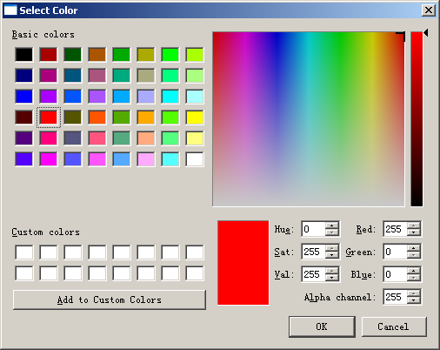
标准对话框—颜色对话框
// 创建对象
QColorDialog dialog(Qt::red,this);
// 显示alpha选项
dialog.setOption(QColorDialog::ShowAlphaChannel);
// 以模态方式运行对话框
dialog.exec();
// 获取当前颜色
QColor color = dialog.currentColor();

Slide 10
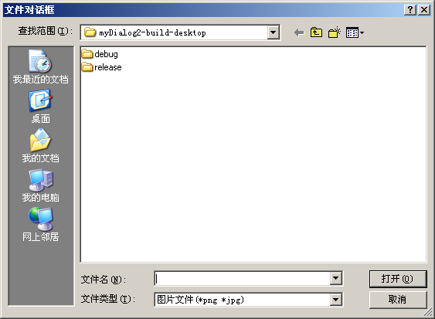
标准对话框—文件对话框
// 文件对话框
QStringList fileNames = QFileDialog::getOpenFileNames(
this,tr(“文件对话框”), //标题
“F:”, //初始路径
tr(“图片文件(*png *jpg)”)); //文件类型

Slide 11
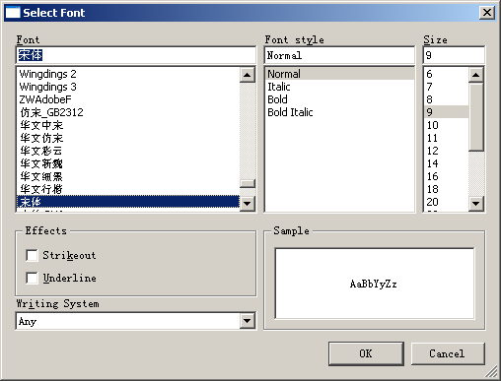
标准对话框—字体对话框
// 标记是否按下了“OK”按钮 bool ok;
// 获得选择的字体
QFont font = QFontDialog::getFont(&ok,this);
// 如果按下“OK”按钮
//那么让“字体对话框”按钮使用新字体
// 如果按下“Cancel”按钮
//那么输出信息
if(ok)
ui->pushButton_3->setFont(font);
else
qDebug() <<tr("没有选择字体！");

Slide 12
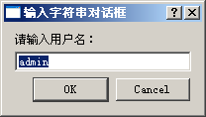
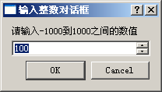
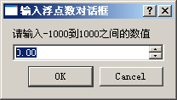
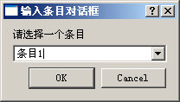
标准对话框—输入对话框
// 获取字符串
QString string = QInputDialog::getText(this,tr("输入字符串对话框"), tr("请输入用户名："),QLineEdit::Normal,tr("admin"),&ok);
// 获取整数
int value1 = QInputDialog::getInt(this,tr("输入整数对话框"), tr("请输入-1000到1000之间的数值"),100,-1000,1000,10,&ok);
// 获取浮点数
double value2 = QInputDialog::getDouble(this,tr("输入浮点数对话框"), tr("请输入-1000到1000之间的数值"),0.00,-1000,1000,2,&ok);
// 获取条目
QStringList items;
items << tr("条目1") << tr("条目2");
QString item = QInputDialog::getItem(this,tr("输入条目对话框"), tr("请选择一个条目"),items,0,true,&ok);

Slide 13
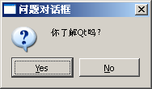
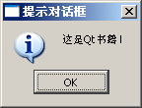
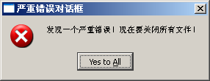

标准对话框—消息对话框
// 问题对话框
int ret1 = QMessageBox::question(this,tr("问题对话框"), tr("你了解Qt吗？"),QMessageBox::Yes,QMessageBox::No);
if(ret1 == QMessageBox::Yes) qDebug()<<tr("问题！");
// 提示对话框
int ret2 = QMessageBox::information(this,tr("提示对话框"), tr("这是Qt书籍！"),QMessageBox::Ok);
if(ret2 == QMessageBox::Ok) qDebug()<<tr("提示！");
// 警告对话框 int ret3 = QMessageBox::warning(this,tr("警告对话框"), tr("不能提前结束！"),QMessageBox::Abort);
if(ret3 == QMessageBox::Abort) qDebug()<<tr("警告！");
// 错误对话框
int ret4 = QMessageBox::critical(this,tr("严重错误对话框"),
tr(“发现一个严重错误！现在要关闭所有文件！
"),QMessageBox::YesAll);
if(ret4 == QMessageBox::YesAll) qDebug() <<tr("错误");
// 关于对话框
QMessageBox::about(this,tr("关于对话框"), tr("yafeilinux.com致力于Qt及Qt Creator的普及工作！"));
aboutqt() 对话框

Slide 14
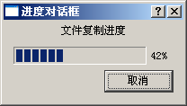
标准对话框—进度对话框
// 进度对话框
QProgressDialog dialog(tr("文件复制进度"),tr("取消"),0,50000,this);
// 设置窗口标题
dialog.setWindowTitle(tr("进度对话框"));
// 将对话框设置为模态
dialog.setWindowModality(Qt::WindowModal);
dialog.show();
// 演示复制进度
for(int i=0;i<50000;i++)
{
// 设置进度条的当前值 dialog.setValue(i);
// 避免界面冻结
QCoreApplication::processEvents();
// 按下取消按钮则中断 if(dialog.wasCanceled()) break;
}
// 这样才能显示100%，因为for循环中少加了一个数
dialog.setValue(50000);

Slide 15
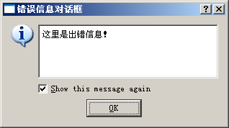
标准对话框—错误信息对话框
//错误信息对话框
QErrorMessage *dialog = new QErrorMessage(this);
dialog->setWindowTitle(tr("错误信息对话框"));
dialog->showMessage(tr("这里是出错信息！"));

Slide 16
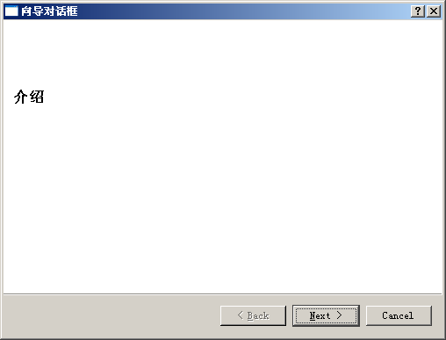
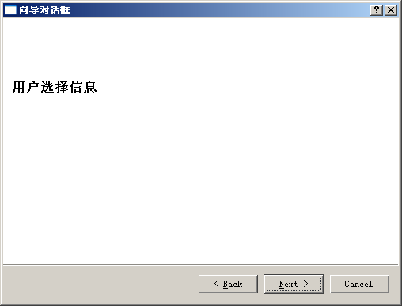
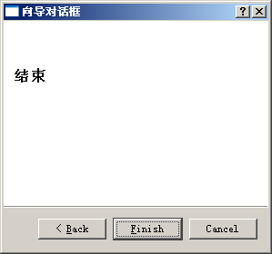
标准对话框—向导对话框
// 向导页面1 QWizardPage * MyWidget::createPage1() {
QWizardPage *page = new QWizardPage;
page->setTitle(tr("介绍"));
return page;
}
// 向导页面2
QWizardPage * MyWidget::createPage2(){
QWizardPage *page = new QWizardPage;
page->setTitle(tr("用户选择信息"));
return page;
}
// 向导页面3
QWizardPage * MyWidget::createPage3() {
QWizardPage *page = new QWizardPage;
page->setTitle(tr("结束"));
return page;
}
// 向导对话框
void MyWidget::on_pushButton_8_clicked() {
QWizard wizard(this);
wizard.setWindowTitle(tr("向导对话框"));
// 添加向导页面
wizard.addPage(createPage1());
wizard.addPage(createPage2());
wizard.addPage(createPage3());
wizard.exec();
}

Slide 17
QFrame类族
QFrame类是有框架的窗口部件的基类。
边框形状
边框阴影
常量 | 描述
Dframe::NoFrame | 不绘制任何东西。
Dframe::Box | 绘制矩形框。内容看起来和周围的屏幕一样高，但边界本身也许凸起或凹陷。
Dframe::Panel | 绘制矩形凸起或凹陷的平板。
Dframe::StyledPanel | 绘制依赖于当前GUI风格的矩形平板。
Dframe::WinPanel | 绘制一个和Windows中一样的凸起或凹陷的矩形平板。
Dframe::HLine | 绘制一条水平线（垂直中央）。
Dframe::Vline | 绘制一条垂直线（水平中央）。
常量 | 描述
Dframe::Plain | 使用调色板的前景颜色绘制（没有任何三维效果）。
Dframe::Raised | 使用当前颜色组的亮和暗颜色绘制三维的凸起线。
Dframe::Sunken | 使用当前颜色组的亮和暗颜色绘制三维的凹陷线。

Slide 18
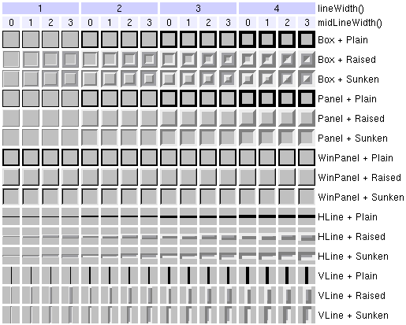
QFrame类族
边框效果组合
边框形状
边框阴影
边框宽度

Slide 19
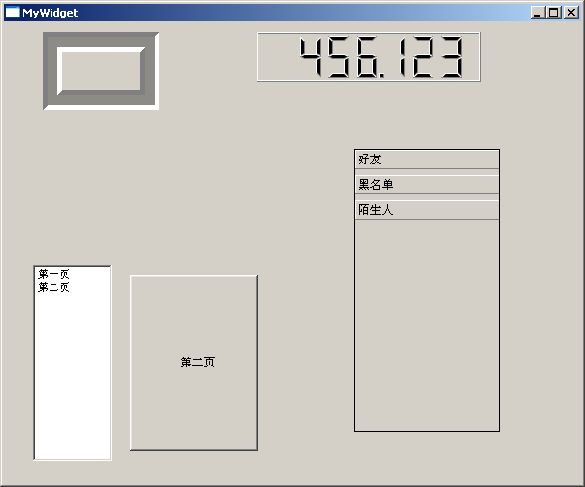
QFrame类族
QLCDNumber
显示液晶数字
QLabel
文字或图片
QListWidget
界面列表
QToolbox
层叠窗口
QStackedWidget
部件栈

Slide 20
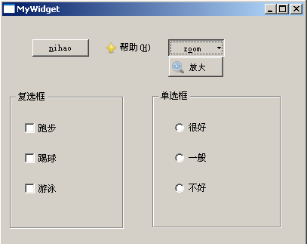
按钮部件
QAbstractButton是按钮部件的抽象基类。
QPudhButton
按钮控件
QPudhButton
setMenu
QPudhButton
setIcon
QGroupBox
组合框控件
QRadioButton
单选按钮
QCheckBox
复选按钮

Slide 21
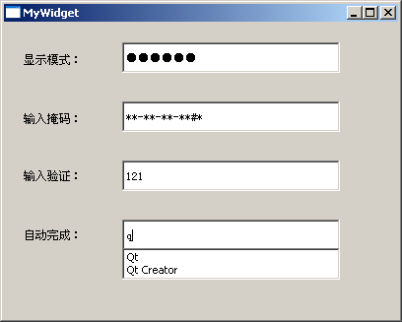
行编辑器
行编辑器 QLineEdit是单行文本编辑器。
echoMode：
password
inputMask：
>AA-90-bb-!aa\#H;*
QValidator
输入验证
QCompleter
自动补全

Slide 22
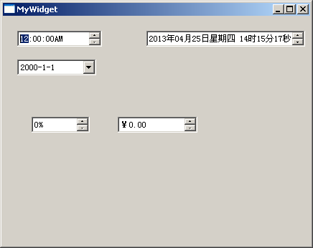
数值设定框
QAbstractSpinBox是数值设定框的基类，提供数值设定方法。
QTimeEdit
时间部件
QDateTimeEdit
时间和日期部件
QDateEdit
日期部件
QSpinDoubleBox
数值部件
QSpinBox
数值部件

Slide 23
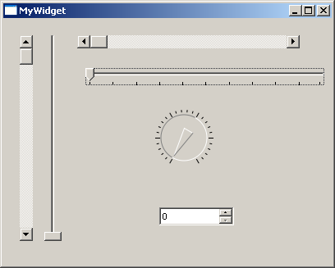
滑块部件
QAbstractSlider提供一个滑块，定位到某范围内整数任意值。
QScrollBar
horizontal
QSlider
Horizontal
tickPosition:
ticksBelow
QScrollBar
vertical
QDial
表盘部件
QSlider
vertical

Slide 24

谢谢！

Slide 25

Copyright © 2008 版权所有 东软集团

